Slide 1
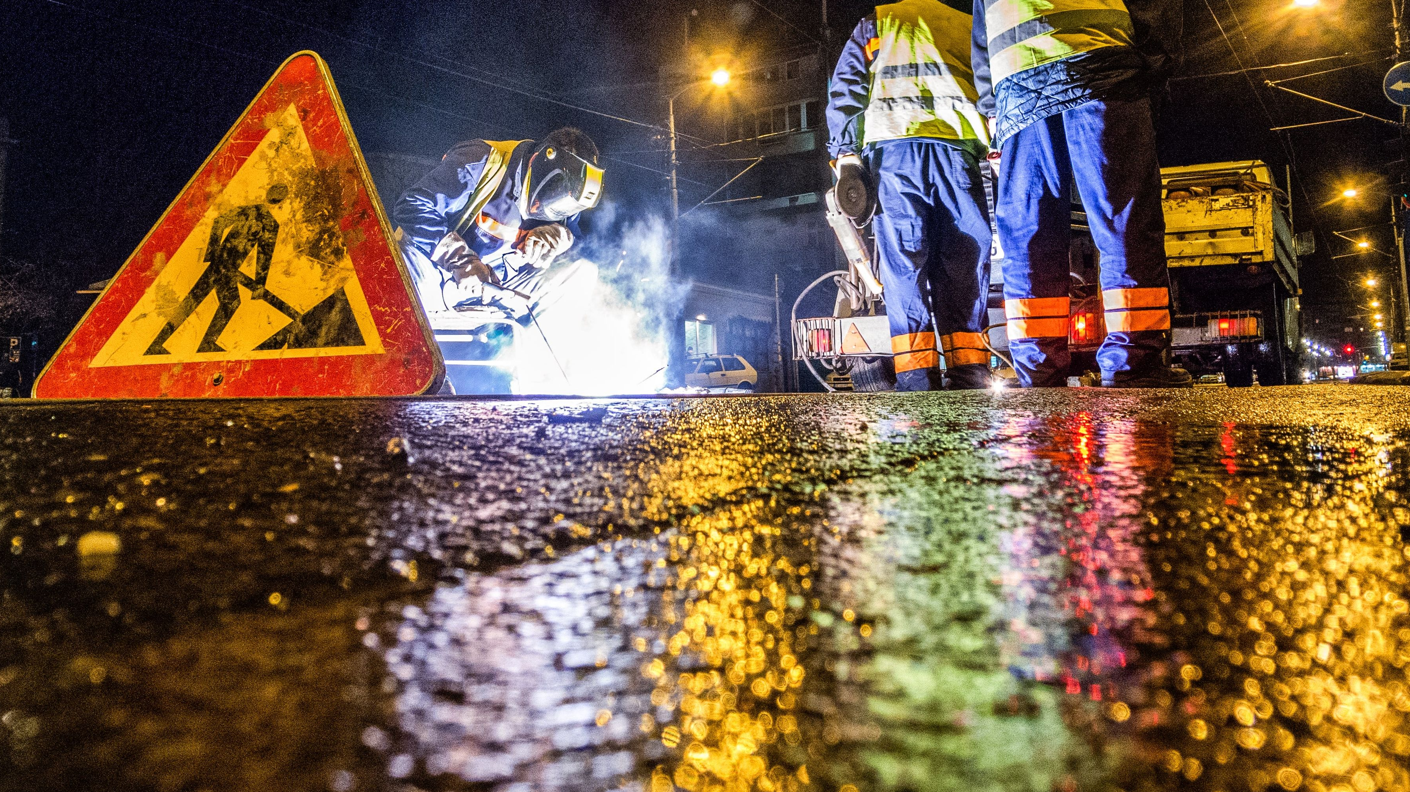
TRABAJO NOCTURNO
Trabajo realizado por:
GIL AMADO, JAVIER
MARTÍN GIMÉNEZ ,DIEGO
Formación y Orientación Laboral

Slide 2

horario
22:00-06:00

Slide 3

Trabajador nocturno
¿A quién se considera trabajador nocturno?

Slide 4

Trabajador nocturno
Todos los trabajadores que trabajan en horario nocturno son trabajadores nocturnos?

Slide 5

RETRIBUCIÓN
¿Cuándo debemos percibir el PLUS de NOCTURNIDAD?

Slide 6
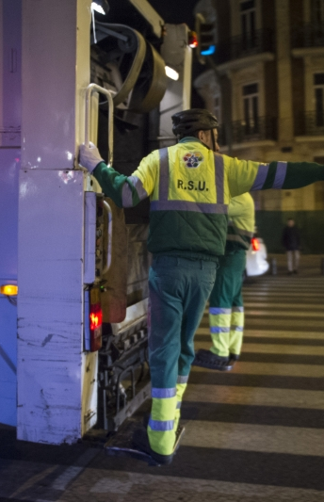
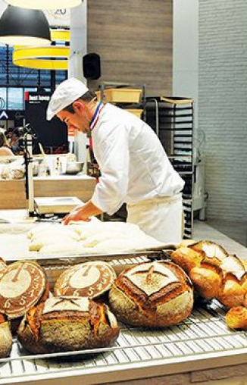
RETRIBUCIÓN
Naturaleza del trabajo.

Slide 7


RETRIBUCIÓN
Convenio
25% - 30%

Slide 8

LÍMITES
JORNADAS Y HORAS EXTRA

Slide 9
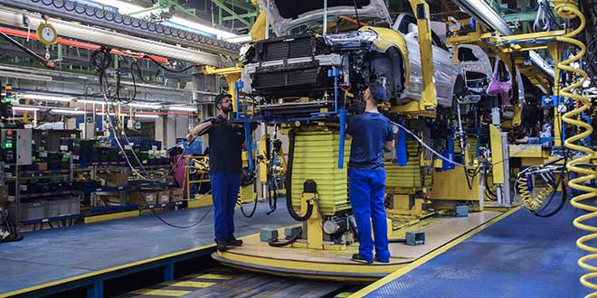

LÍMITES
Trabajadores aptos y seguridad

